Slide 1
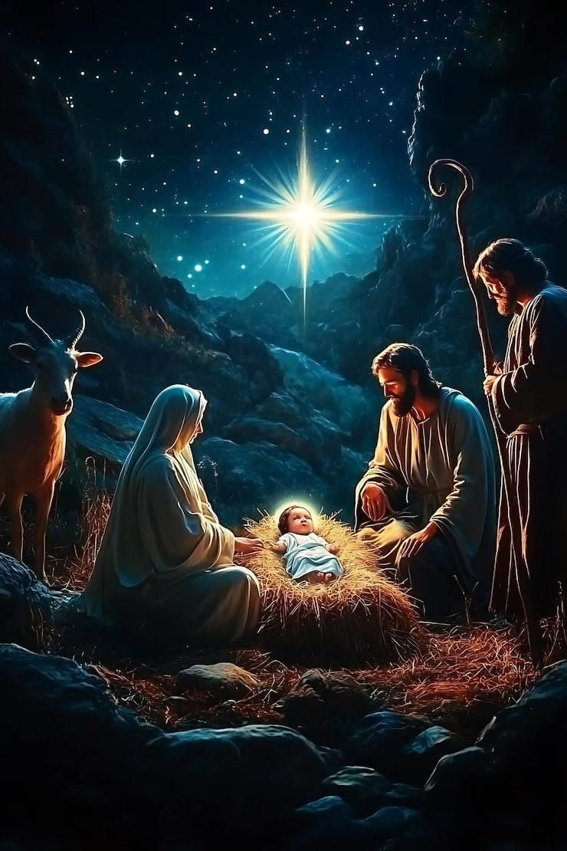
Hoe MARIA en JOZEF
hun eerste ZOON kregen
Een moderne bijbelvertelling voor kinderen
Luisteropdracht: Wat valt je op in dit verhaal?

Slide 2
Zo kreeg MARIA echt haar ZOON
Gabriël vertelt Maria dat ze moeder wordt.
Maria is nog maagd, want ze vraagt: “Hoe zal dat gebeuren? Ik heb immers nog nooit gemeenschap met een man gehad?”
Jozef denkt dat Maria van iemand anders in verwachting is. Een engel zegt tegen hem: “Jozef, zoon van David, wees niet bang je vrouw Mara bij je te nemen, want het kind dat ze draagt is verwekt door de Heilige Geest.”

Slide 3
Zo kreeg MARIA echt haar ZOON
4) Gabriël kondigt aan, dat Maria’s kind een heel bij­zonder kind zal zijn, nl. Zoon van de Allerhoogste op de troon van David tot in eeuwigheid.
5) De engel zegt tegen Jozef én Maria: “Geef Hem de naam Jezus, want Hij zal zijn volk bevrijden van hun zonden”. Hij is immers Immanuël - ‘God met ons’.
6) Gabriël vertelt Maria dat haar Zoon bijzonder is: “Het kind dat geboren wordt, zal heilig genoemd worden en Zoon van God.”

Slide 4
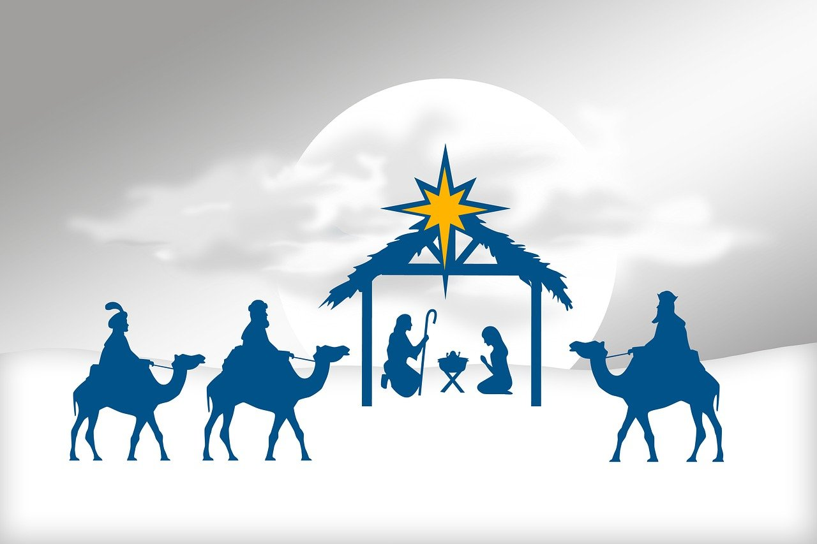
IMMANUËL
De Bijbel vertelt ons
hoe het echt gegaan is
met de geboorte van Jezus:
God is mens geworden!
Jezus heeft het karakter van zijn Vader.
Jezus lijkt als mens sprekend op zijn moeder.
Hij komt op Gods tijd en op Gods manier.

Slide 5
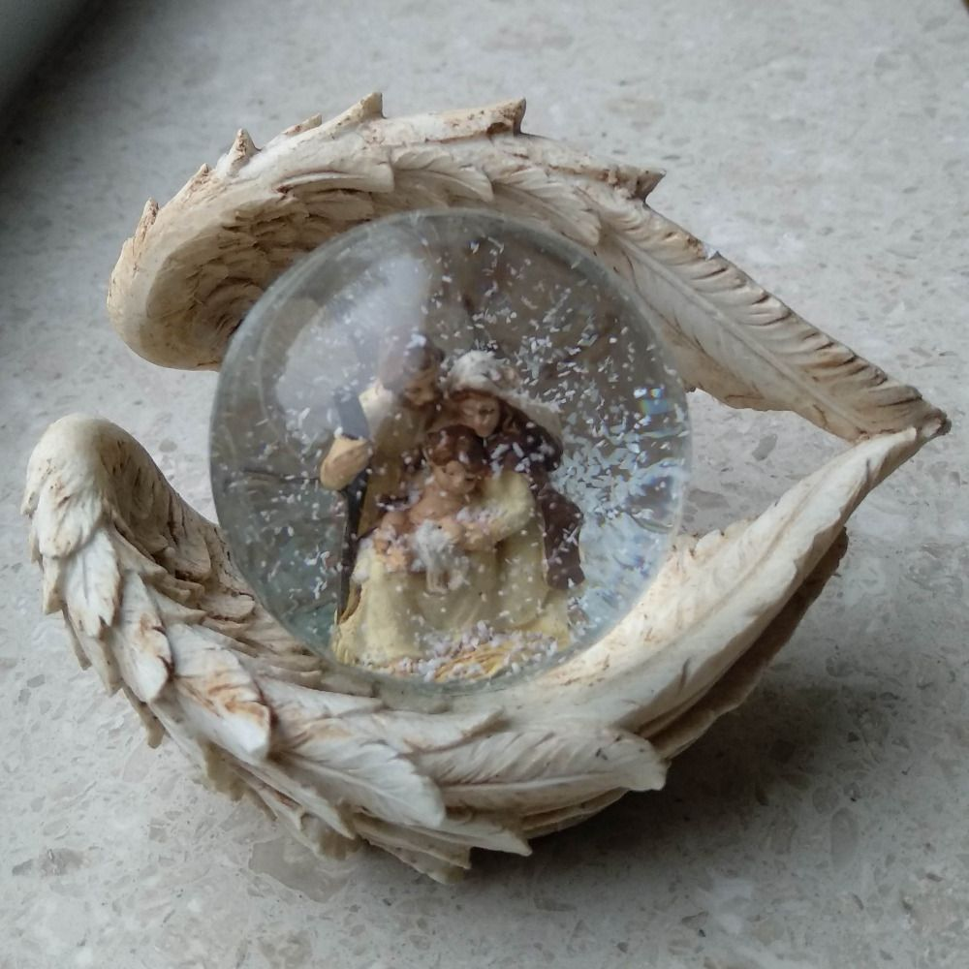
GEBOREN uit de MAAGD Maria:
Mensen kunnen zichzelf niet redden
Daarom neemt God het initiatief
Jezus wordt geboren zonder zonde
Jezus veegt mijn baan schoon vanaf de start

Slide 6

GOD GEEFT NOG MEER
God zendt eerst zijn Zoon
als mens naar de aarde.
God zendt daarna de Geest
van zijn Zoon
Gods zoekende liefde zorgt
voor blijdschap en verwondering

Slide 7
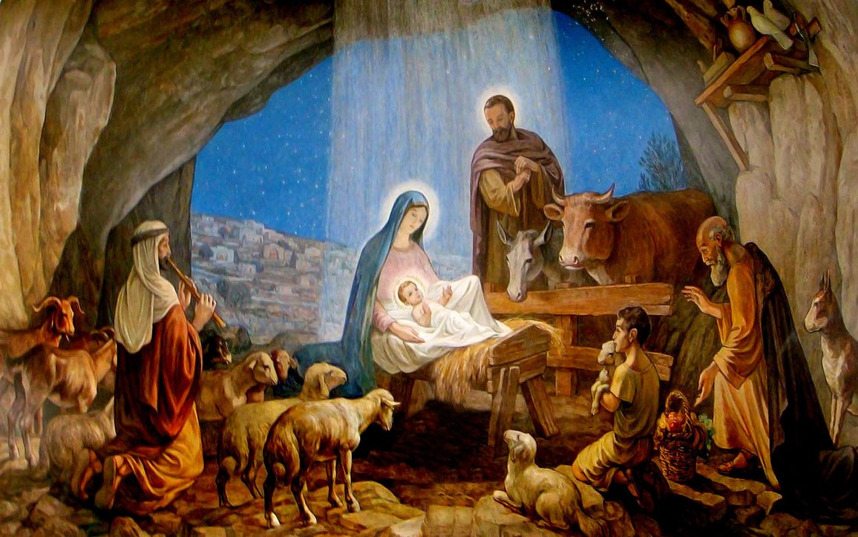
Wie gelooft in het Kerstkind
mag ruilen met het Kerstkind

